Slide 1
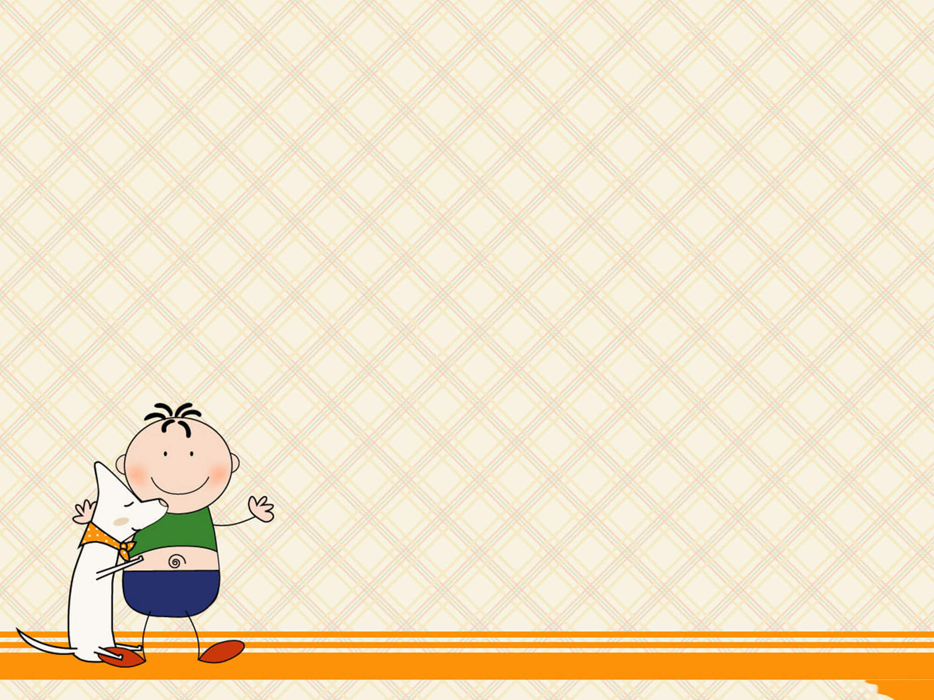
GIÁO ÁN HỌC ONLINE
MÔN: GIÁO DỤC CÔNG DÂN
KHỐI 7
Năm học: 2021 - 2022

Slide 2

TRƯỜNG THCS HUỲNH VĂN NGHỆ
MÔN GDCD 7
Tuần 1 – Tiết 1:
Bài 1:
SỐNG GIẢN DỊ

Slide 3

Bài 1:
SỐNG GIẢN DỊ
I/ Truyện đọc:
“ Bác Hồ trong ngày tuyên ngôn độc lập”
II/ Nội dung bài học:
1/ Sống giản dị:
2/ Biểu hiện:
III/ Luyện tập:

Slide 4

I/ Truyện đọc:
“ Bác Hồ trong ngày tuyên ngôn độc lập”

Slide 5

Sáng sớm tinh mơ ngày 2 tháng 9 năm 1945, từ làng ngoại thành và các tỉnh quanh Thủ đô Hà Nội, gần một triệu người tay cầm cờ, hoa, biểu ngữ đã trùng trùng điệp điệp kéo về Quảng trường Ba Đình, tràn ngập cả những đường phố xung quanh. Dưới bầu trời mùa thu trong xanh, lá cờ đỏ sao vàng hiên ngang phấp phới trên lễ đài như vẫy gọi, chào đón đàn con yêu của đất nước.
Trong buổi lễ long trọng, người dân Việt Nam náo nức chờ đợi được thấy Lãnh tụ, vị Chủ tịch đầu tiên của nước Cộng Hòa mới. Trong trí tưởng tượng của mọi người,

Slide 6

Chủ tịch nước ta đầu tiên sẽ không mặc áo hoàng bào, thắt đai khảm ngọc như vị Hoàng đế ngày xưa, nhưng nhất định phải ăn mặc sang trọng và đầy vẻ uy nghiêm.
Nhưng khi Chủ tịch Hồ Chí Minh xuất hiện trên lễ đài, mọi người đã vô cùng ngạc nhiên. Chủ tịch Hồ Chí Minh cười đôn hậu, vẫy tay chào đồng bào, thân mật giản dị như một người cha hiền về với đàn con. Bác mặc bộ quần áo ka-ki, đội mũ vải đã bạc màu và đi đôi dép cao su bình dị. Cả một biển người xao động, hò reo như sấm dậy, ai cũng cố nghển cao lên để nhìn rõ. Nhiều người không cầm được nước mắt vì

Slide 7

sung sướng, cảm động khi được nhìn thấy Bác Hồ.
“Tôi nói đồng bào nghe rõ không?”
Với giọng nói ấm áp, gần gũi, Chủ tịch Hồ Chí Minh đã xóa tan tất cả những gì còn xa cách giữa vị Chủ tịch nước với mọi người và Người thật sự là vị Cha già kính yêu của dân tộc Việt Nam.
(Theo Bác Hồ kính yêu
NXb Kim Đồng, Hà Nội, 1977)

Slide 8

Em hãy tìm những chi tiết trong truyện đọc thể hiện trang phục, tác phong, thái độ, lời nói của Bác Hồ?

Slide 9

Trang phục, tác phong, thái độ và lời nói của Bác Hồ
Trang phục: Bác mặc bộ quần áo ka-ki, đội mũ vải đã ngả màu và đi một đôi dép cao su.
Tác phong, thái độ
+ Bác cười đôn hậu và vẫy tay chào mọi người.
+ Thái độ thân mật như người cha đối với các con.
Lời nói: “Tôi nói đồng bào nghe rõ không?”

Slide 10
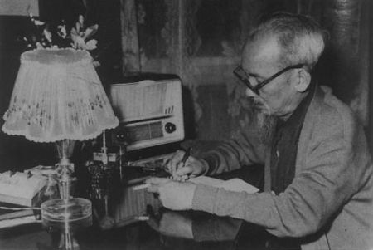
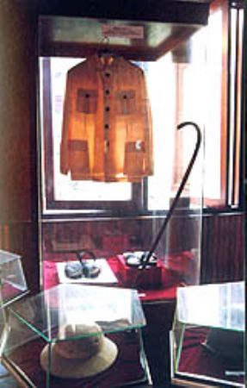
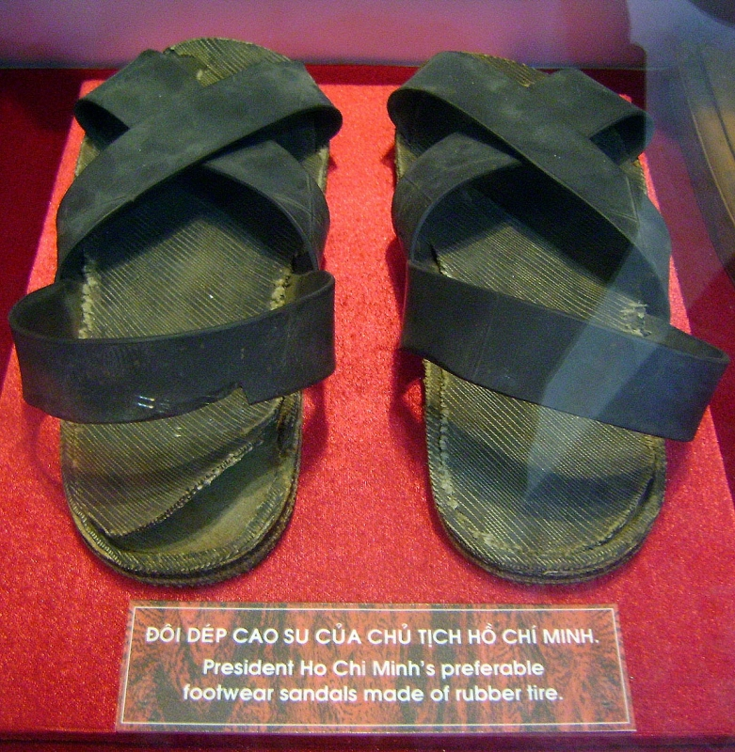
Nh÷ng kû vËt cña B¸c Hå.

Slide 11
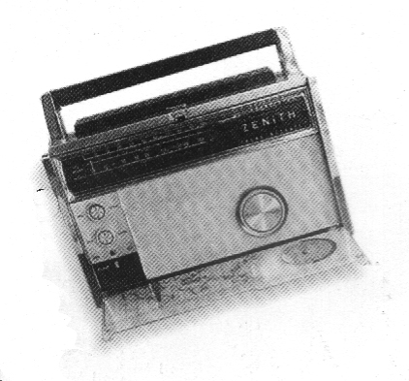
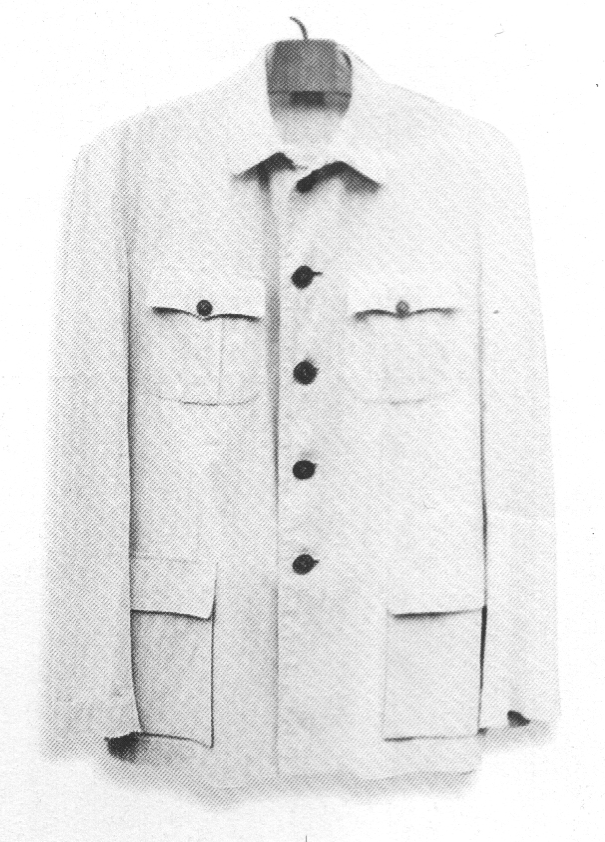
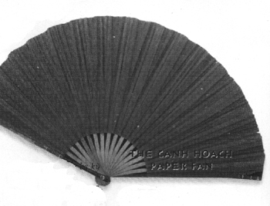

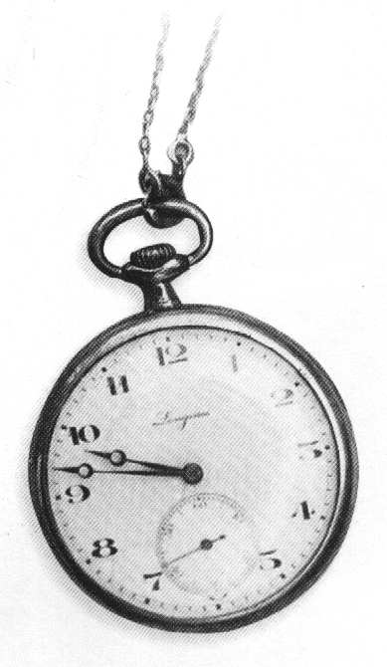
Nh÷ng kû vËt cña B¸c Hå.

Slide 12
Em hãy nhận xét gì về tác phong và lời nói của Bác.

Slide 13

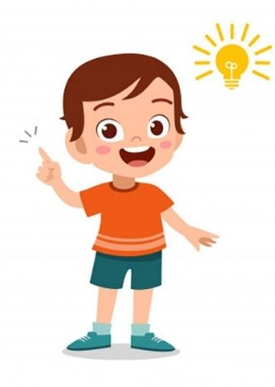
- Thái độ chân tình, cởi mở của Bác đã xua tan tất cả những gì còn xa cách giữa Bác với nhân dân.
- Lời nói của Bác dễ hiểu, gần gũi thân thương với mọi người.

Slide 14
II/ Nội dung bài học:

Slide 15

Theo em, sống giản dị là gì?

Slide 16

Bài 1: Sống giản dị
I/ Truyện đọc:
“ Bác Hồ trong ngày tuyên ngôn độc lập”
II. Nội dung bài học:
1/ Sống giản dị: là sống phù hợp với điều kiện, hoàn cảnh bản thân, gia đình và xã hội.

Slide 17
Em hãy tìm những ví dụ, việc làm thể hiện lối sống giản dị và trái giản dị?

Slide 18

Sống giản dị
- Không xa hoa, lãng phí, phô trương.
- Sống chân thành, gần gũi, hòa hợp với mọi người.
- Ăn mặc đơn giản, gọn gàng.
- Biết coi trọng và giữ gìn phẩm cách cá nhân….

Slide 19
Trái với giản dị
- Khi giao tiếp, sinh hoạt với những người xung quanh luôn khoe khoang, kiêu ngạo.
- Sống xa hoa, lãng phí, phô trương về hình thức đua đòi, ăn diện.
- Làm việc gì cũng sơ sài, qua loa…..

Slide 20
“Ăn mặc luộm thuộm, nếp sống tùy tiện, cẩu thả, đại khái,” theo em, đó có phải là người sống giản dị không? Vì sao?

Slide 21
Bài 1: Sống giản dị
I/ Truyện đọc:
“ Bác Hồ trong ngàytuyên ngôn độc lập”
II. Nội dung bài học:
2/ Biểu hiện:
- Không xa hoa, lãng phí.
- Không cầu kì, kiểu cách.
- Không chạy theo nhu cầu vật chất và hình thức bên ngoài.

Slide 22
III/ LUYỆN TẬP:

Slide 23
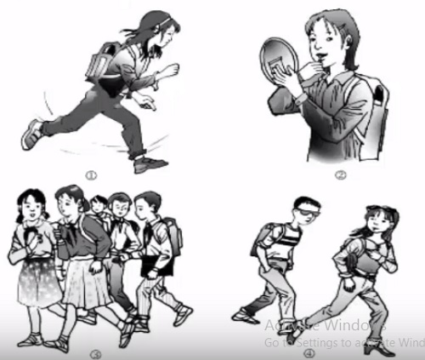
Bài tập a. Trong các tranh sau đây, theo em, bức tranh nào thể hiện tính giản dị của học sinh khi đến trường? Vì sao?

Slide 24


Bài tập b: Trong các biểu hiện sau đây, theo em biểu hiện nào nói lên tính giản dị:
Diễn đạt dài dòng, dùng nhiều từ cầu kì, bóng bẩy;
Lời nói ngắn gọn, dễ hiểu;
Nói năng cộc lốc, trống không
Làm việc gì cũng sơ sài, qua loa;
Đối xử với mọi người luôn chân thành, cởi mở;
Thái độ khách sáo, kiểu cách;
Tổ chức sinh nhật linh đình.
Đáp án: (2); (5)

Slide 25
Hướng dẫn về nhà:
- Học bài phần 1,2
- Chuẩn bị tiết 2:
+ Vì sao học sinh cần phải rèn luyện để có lối sống giản dị?
+ Theo em, chúng ta cần phải làm gì để rèn luyện được lối sống giản dị.

Slide 26
TRƯỜNG THCS HUỲNH VĂN NGHỆ
MÔN GDCD 7
Tuần 2 – Tiết 2:
Bài 1:
SỐNG GIẢN DỊ

Slide 27

KIỂM TRA BÀI CŨ
Câu 1: Ăngghen đã từng nói: “Trang bị lớn nhất của con người là….và….”. Trong dấu “…” đó là
A. Thật thà và khiêm tốn.
B. Khiêm tốn và giản dị.
C. Cần cù và siêng năng.
D. Chăm chỉ và tiết kiệm.
Câu 2 : Biểu hiện của sống giản dị là?
A. Ăn nói ngắn gọn, dễ hiểu, lịch sự.
B. Thường xuyên thể hiện sự khoe khoang với mọi người
C. Sống hòa đồng với bạn bè.
D. Cả A,C đúng

Slide 28
Câu 3: Biểu hiện của sống không giản dị là?
A. Chỉ chơi với người giàu, không chơi với người nghèo.
B. Không chơi với bạn khác giới.
C. Không giao tiếp với người dân tộc.
D. Cả A,B,C.
Câu 4: Sống giản dị là sống phù hợp với….của bản thân, gia đình và xã hội?. Trong dấu “…” đó là?
A. Điều kiện.
B. Hoàn cảnh.
C. Điều kiện, hoàn cảnh.
D. Năng lực.

Slide 29
Câu 5: Nhà trường có quy định học sinh không được trang điểm, nhuộm tóc khi đến trường. Tuy nhiên các bạn vẫn trang điểm đậm, nhuộm tóc,… Hành động đó nói lên điều gì?
A. Lối sống không giản dị.
B. Lối sống tiết kiệm.
C. Đức tính cần cù.
D. Đức tính khiêm tốn.

Slide 30

“TỐT GỖ HƠN TỐT NƯỚC SƠN”
NGHĨA ĐEN
NGHĨA BÓNG
Sản phẩm làm bằng gỗ nếu xấu, mọt thì dù nước sơn có đẹp bao nhiêu thì sản phẩm đó vẫn nhanh bị hỏng, không bền.
Coi trọng những phẩm chất bên trong đáng quý của mỗi người.
Một người nếu ăn mặc chải chuốt, bóng bẩy nhưng bản chất xấu thì quần áo không che đậy được bản chất. Người đó không đáng quý.

Slide 31

Lợi ích của
Sống giản dị
Tác hại của thiếu giản dị

Slide 32

Lợi ích của sống giản dị
Tác hại của thiếu giản dị
Cá nhân: Tiết kiệm được thời gian, công sức, được kính trọng, tin cậy, yêu mến.
Cộng đồng: Tạo mối quan hệ thân thiện, xã hội văn minh, tiến bộ, phát triển.
Cá nhân: Tốn thời gian, công sức, không được kính trọng, tin cậy, yêu mến.
Cộng đồng: Không tạo mối quan hệ thân thiện, xã hội thiếu văn minh.

Slide 33


添加文本信息
03
填写副标题
SỐNG GIẢN DỊ ĐEM LẠI ĐIỀU GÌ?

Slide 34
Người sống giản dị sẽ được mọi người xung quanh
YN1
YN2
YN3
YÊU MẾN
THÔNG CẢM
GIÚP ĐỠ

Slide 35

Bài 1:
SỐNG GIẢN DỊ
I/ Truyện đọc:
II/ Nội dung bài học:
3/ Ý nghĩa:
- Là phẩm chất đạo đức cần có.
- Được mọi người yêu mến, thông cảm và giúp đỡ.

Slide 36
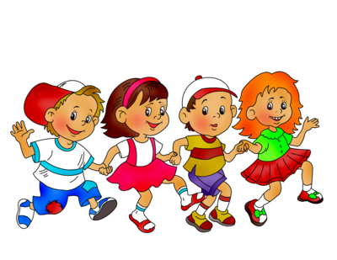
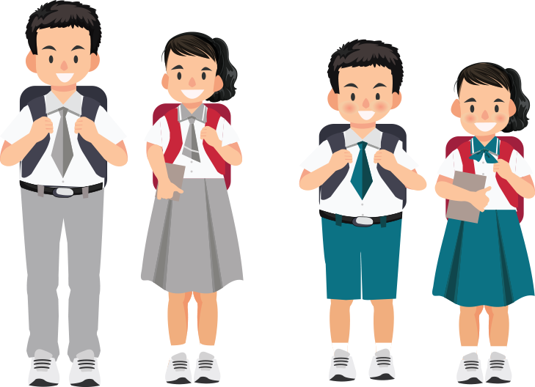
Tìm thêm những biểu hiện khác của tính giản dị và không giản dị trong cuộc sống hằng ngày mà em biết.
LIÊN HỆ BẢN THÂN

Slide 37

Ở LỚP HỌC TRƯỜNG HỌC

Slide 38

Biểu hiện/việc làm của tính giản dị
- Học sinh mặc đồng phục sạch sẽ, gọn gàng đúng qui định; trò chuyện thân thiện, vui vẻ, hòa đồng với bạn bè.
- Gia đình tuy khá giả nhưng Lan ăn mặc rất giản dị, gần gũi, vui vẻ, chan hòa với các bạn,….

Slide 39
Biểu hiện/việc của tính không giản dị
- Mặc áo bỏ ngoài quần, luộm thuộm, cắt tóc kiểu, trang điểm,…
- Học sinh nói chuyện cộc lốc, trống không.
- Bạn B học rất giỏi nhưng rất ít khi gần gũi và giúp đỡ những bạn học yếu,….

Slide 40
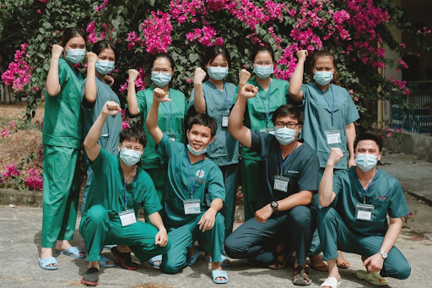
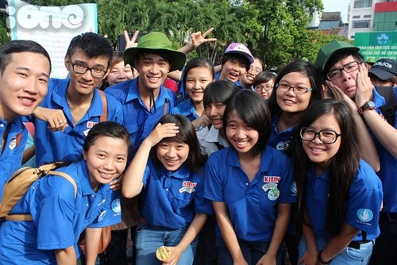
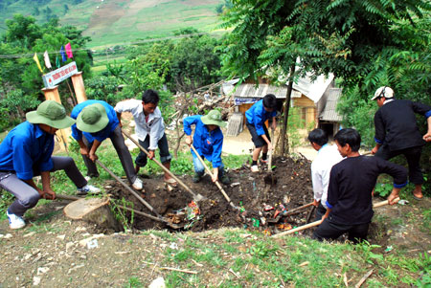
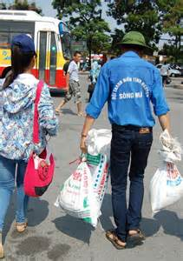
Sống giản dị - ngoài xã hội

Slide 41
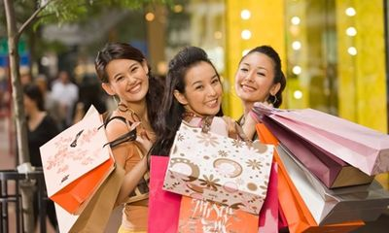
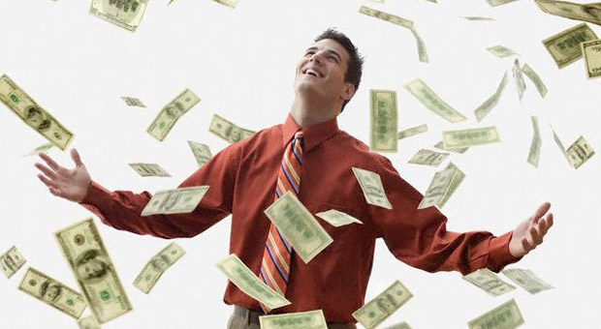
Sống thiếu giản dị - ngoài xã hội

Slide 42
Theo em, học sinh cần phải làm gì để rèn luyện tính giản dị?

Slide 43
Gợi ý:
- Tác phong tự nhiên, lời nói lịch sự, có văn hóa, diễn đạt ngắn gọn.
- Thực hiện đúng nội quy của nhà trường, trang phục khi đến trường sạch sẽ, gọn gàng.
- Sống phù hợp với điều kiện, hoàn cảnh của gia đình mình.
=> Giản dị là phẩm chất đạo đức cần có ở mỗi người, vì thế ngay từ khi còn là học sinh chúng ta phải biết rèn luyện mình trong học tập, trong hành vi cư xử, trong quan hệ giao tiếp với cha mẹ, thầy cô, bạn bè.

Slide 44
NHỮNG VIỆC HS NÊN LÀM
Ăn mặc phù hợp với lứa tuổi
Lời nói ngắn gọn, dễ hiểu
Đối xử với mọi người chân thành, cởi mở.
NÊN
NÊN
1
2
3
4
5
Ngoan ngoãn, lễ phép
Không đua đòi, ăn chơi
NÊN
NÊN
NÊN

Slide 45
III/ LUYỆN TẬP

Slide 46
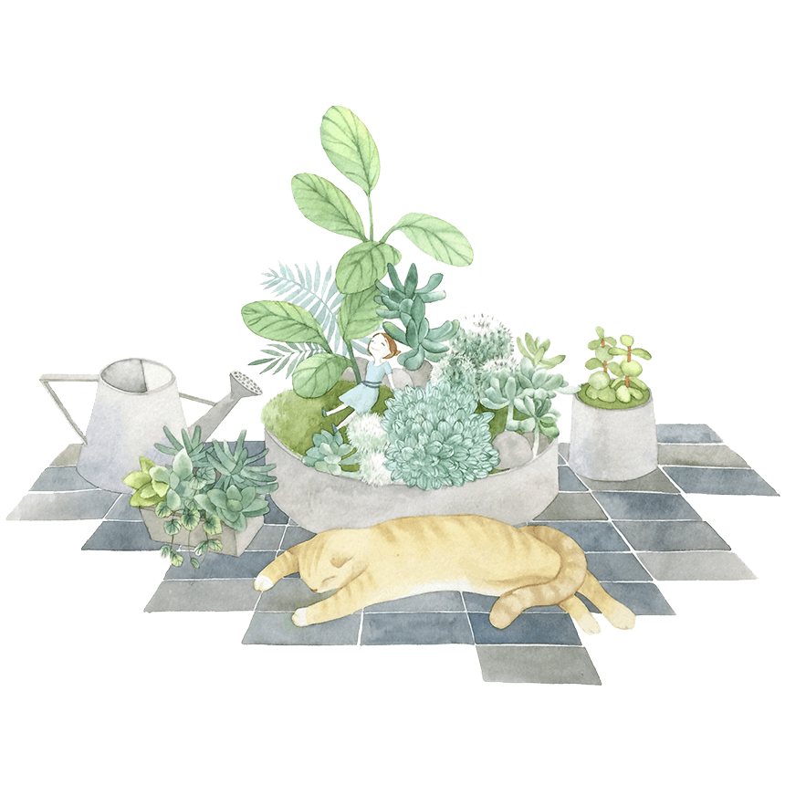
Em hãy sưu tầm một số câu ca dao, tục ngữ, danh ngôn nói về đức tính giản dị.
BÀI TẬP 1

Slide 47
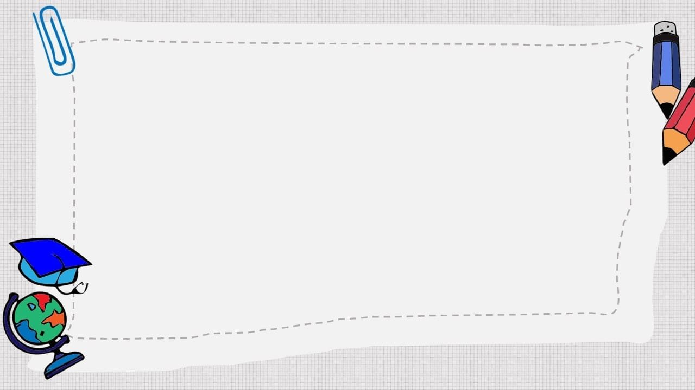
TỤC NGỮ
- Tốt gỗ hơn tốt nước sơn
- Ăn lấy chắc, mặc lấy bền
- Ăn cần ở kiệm
DANH NGÔN
- Trang bị quý giá nhất của một người là khiêm tốn và giản dị (Ph.Ăng-ghen)

Slide 48
XỬ LÝ TÌNH HUỐNG
Lan hay đi học muộn, kết quả học tập chưa cao nhưng Lan không cố gắng rèn luyện mà suốt ngày đòi cha mẹ mua sắm quần áo, giày dép, thậm chí cả đồ mĩ phẩm trang điểm nữa.
a/ Em có đồng ý với hành vi của Lan không?
Hãy làm rõ vì sao.
b/ Nếu em là bạn cùng lớp, em sẽ giải quyết như thế nào?

Slide 49
XỬ LÝ TÌNH HUỐNG
Gợi ý:
a/ Em không đồng ý với hành vi của Lan. Vì không thể hiện lối sống giản dị. Hậu quả: Em làm cho ba mẹ buồn, kết quả học tập sa sút.
b/ Nếu là bạn cùng lớp, em sẽ:
- Khuyên Lan phải biết sống tiết kiệm.
- Chú tâm vào học tập, không nên chạy theo lối sống đua đòi như vây.

Slide 50
Hướng dẫn về nhà
- Học bài 1
- Chuẩn bị bài mới: Bài 2 “Trung thực”
+ Đọc truyện và trả lời câu hỏi SGK/6
+ Tìm ca dao, tục ngữ thể hiện đức tính trung thực
+ Học sinh chúng ta cần làm gì để rèn luyện tính trung thực.

Slide 51

THANKYOU!

